Slide 1


ПРЕЗЕНТАЦІЯ ХЕРСОНСЬКОГО РАЙОННОГО ВІДДІЛУ
Фельдшер санітарний
Херсонського районного відділу
ДУ «Херсонський обласний центр контролю та профілактики хвороб МОЗ України»
Наталя Біла

Slide 2

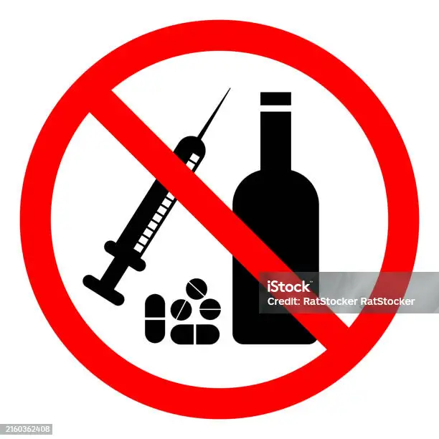
«Вплив наркотиків на організм людини»

Slide 3
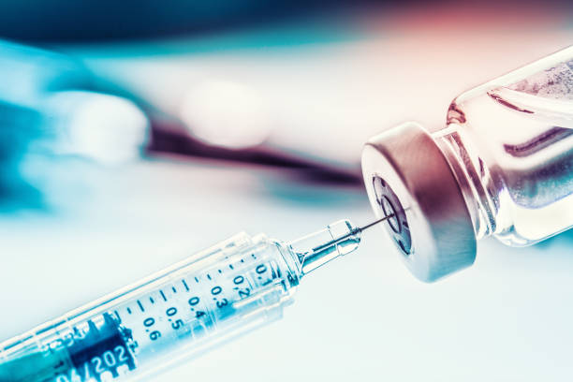
Наркотики — це речовини, що викликають зміну психічного стану, зниження або підвищення настрою, а також впливають на фізіологічні процеси. Вживання наркотиків має суттєвий негативний вплив на організм людини, що може призвести до важких медичних, психологічних і соціальних наслідків.

Slide 4
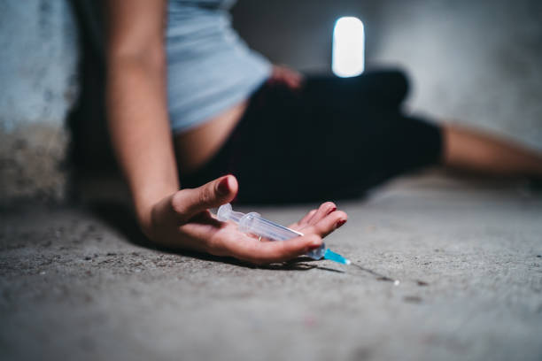
Вплив наркотиків на організм людини є багатогранним і залежить від типу речовини, дози, тривалості вживання та індивідуальних особливостей організму. Ось обширний огляд основних аспектів впливу наркотиків:

Slide 5
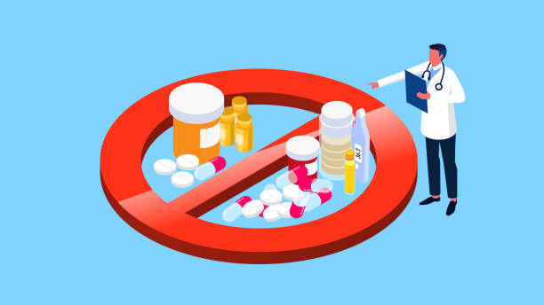
Фізіологічний вплив
Центральна нервова система (ЦНС): багато наркотиків (наприклад, опіоїди, стимулятори) значно змінюють роботу ЦНС, викликаючи ейфорію, підвищену енергію або депресію. Це може призводити до порушень свідомості, сну, настрою.
Серцево-судинна система: стимулятори, такі як амфетаміни або кокаїн, підвищують артеріальний тиск, частоту серцебиття, ризик інфаркту. Опіоїди можуть спричиняти гіпотонію.
Дихальна система: деякі наркотики (наприклад, крек-кокаїн) можуть спричиняти проблеми з диханням або легеневі ураження.
Травна система: вживання наркотиків може викликати нудоту, блювання, проблеми із шлунком і печінкою.

Slide 6
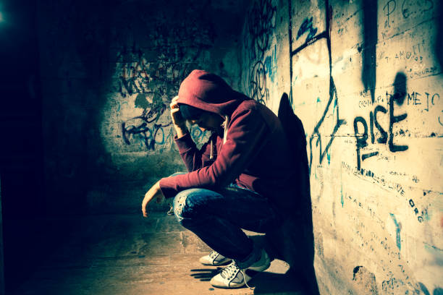
Психологічний вплив
Залежність: багато наркотиків викликають фізичну та психологічну залежність, що призводить до сильного бажання їх вживати.
Настрій та поведінка: можуть виникати депресія, тривожність, агресія або психози.
Когнітивні порушення: зниження пам’яті, концентрації, здатності приймати рішення.

Slide 7

Соціальні наслідки
Втрата роботи, проблеми у сім’ї, соціальна ізоляція.
Злочинність: з метою отримання наркотиків або через залежність люди можуть вчиняти правопорушення.
Медичні ускладнення
Інфекційні захворювання: при ін’єкційному вживанні з підпільних умов підвищується ризик зараження ВІЛ, гепатитами.
Хронічні захворювання: цироз печінки, серцево-судинні хвороби, порушення роботи нирок і легень.
Передозування: може спричиняти смерть або важкі ускладнення, включаючи коми.

Slide 8

Вплив на розвиток молоді та підлітків:
У молодому віці вживання наркотиків може призвести до порушень розвитку мозку, зниження навчальної активності, формування патологічних моделей поведінки.
Відновлення та профілактика:
Лікування залежності включає медикаментозну терапію, психотерапію і соціальну підтримку.
Важливі профілактичні заходи, спрямовані на підвищення обізнаності та зменшення доступності наркотиків.

Slide 9
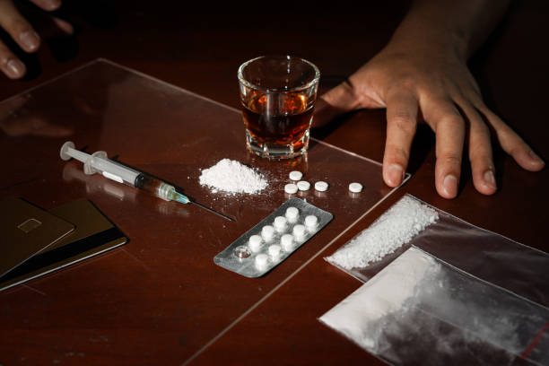
Загалом, наркотики негативно впливають на всі системи організму, руйнують здоров’я, життя та соціальні зв’язки людини. Їх вживання є серйозною проблемою для суспільства, вимагає комплексних заходів щодо профілактики, лікування та реабілітації.

Slide 10
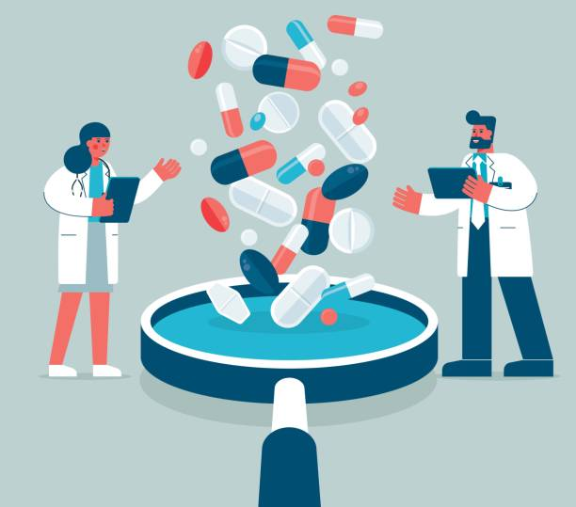
Медичні заходи та профілактика
Лікування залежності: медикаментозна терапія, психотерапія, реабілітаційні програми.
Профілактика: просвітницька робота, пропаганда здорового способу життя, контроль за обігом наркотичних речовин.
Роль держави та громадськості: створення програм профілактики, підтримка реабілітаційних центрів.

Slide 11
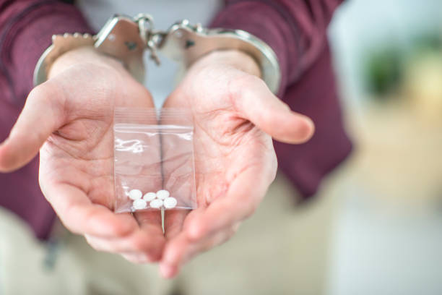
Висновок
Вживання наркотиків має руйнівний вплив на організм і психіку людини. Наслідки можуть бути незворотними та призводити до серйозних медичних ускладнень, втрати здоров'я, сімейних та соціальних зв'язків. Тому важливо вести просвітницьку роботу, підтримувати тих, хто бореться з залежністю, і запобігати поширенню наркотиків у суспільстві.

Slide 12

Передбачити загрози.
Захистити здоров'я. Зберегти майбутнє

